Slide 1


ESCALAFON IM
BRIEFING
FAST ROPE
VIÑA DEL MAR, MIERCOLES 01 DE ABRIL DE 2020.
P A T R I O T I S M O
HONOR LEALTAD VALENTÍA INTEGRIDAD DEBER
Notes:
1

Slide 2
ESCALAFON IM
REFERENCIAS
Mensajes: ESNAVAL 171154 (Solicitud de aeronave).
COMAVNAV 171707 (Resp. Afirmativa).
DIREDUCARM 171158 (Solicitud NOTAM).
PONFUES 337 (Fast Rope).
Google earth.
P A T R I O T I S M O
HONOR LEALTAD VALENTÍA INTEGRIDAD DEBER
Notes:
2

Slide 3
ESCALAFON IM
TEMARIO
  MISIÓN
  INTELIGENCIA
  PERSONAL
  UNIFORME / EQUIPO
  EJECUCIÓN
  COMUNICACIONES
  SEGURIDAD
P A T R I O T I S M O
HONOR LEALTAD VALENTÍA INTEGRIDAD DEBER
Notes:
3

Slide 4
ESCALAFON IM
I. MISIÓN
“El Personal del Escalafon IM de la escuela naval, realizará Fast Rope desde SH-32, en sitio HOTEL, el día Martes 04 de junio, entre las 14:00 y 16:00 horas, con el propósito de incrementar el nivel de entrenamiento en dicho medio de inserción.”.
P A T R I O T I S M O
HONOR LEALTAD VALENTÍA INTEGRIDAD DEBER
Notes:
4

Slide 5
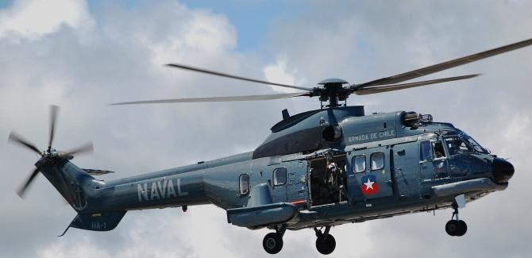
ESCALAFON IM
II. INTELIGENCIA
TIPO DE AERONAVE | SH-32 “COUGAR”
VELOCIDAD CRUCERO | 110 ND
VELOCIDAD LANZAMIENTO | HOVER
CAPACIDAD | 06 OPERADORES (1500 KG)
SEGURIDAD | ANILLAS DE SEGURIDAD. 05 ASIENTOS CON CINTURON DE SEGURIDAD.
DOTACIÓN | 03 PERSONAS
CARGA MAXIMA | 9000 KG.
P A T R I O T I S M O
HONOR LEALTAD VALENTÍA INTEGRIDAD DEBER
Notes:
5

Slide 6
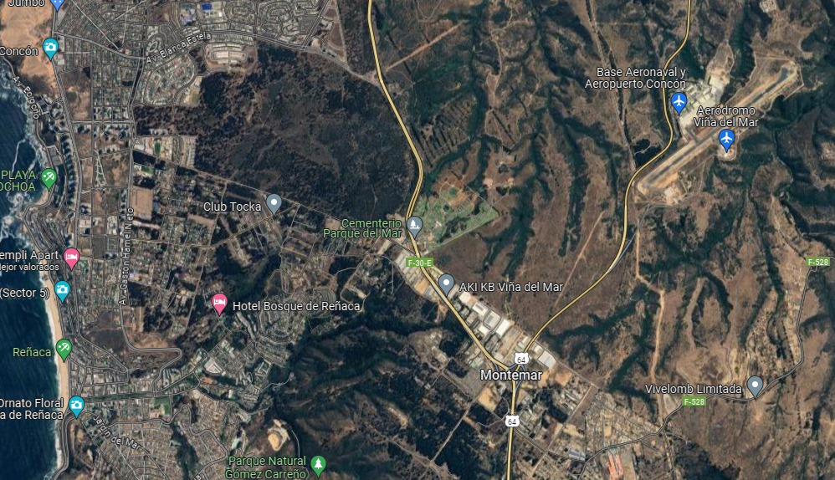

ESCALAFON IM
II. INTELIGENCIA
N
5 Marzo de 2019
P A T R I O T I S M O
HONOR LEALTAD VALENTÍA INTEGRIDAD DEBER
Notes:
6

Slide 7
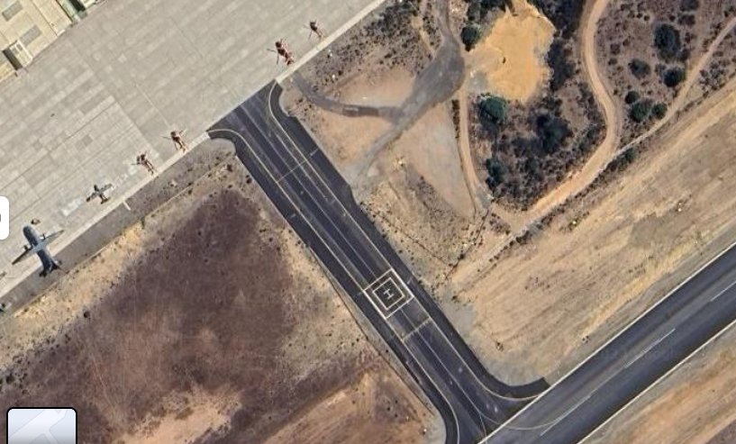
ESCALAFON IM
II. INTELIGENCIA
N
ÁREA
REUNIÓN
LUGAR
EJERCICIO
P A T R I O T I S M O
HONOR LEALTAD VALENTÍA INTEGRIDAD DEBER
Notes:
7

Slide 8
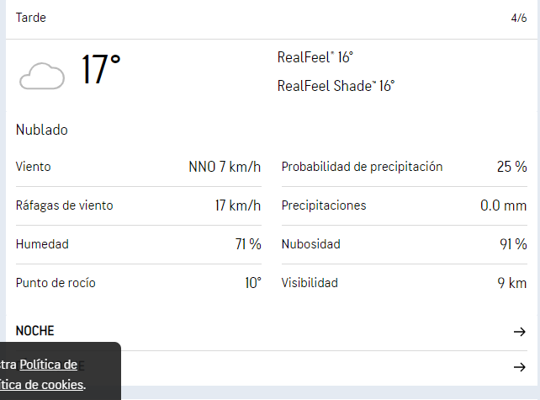
ESCALAFON IM
II. INTELIGENCIA
N
CONCLUSIÓN: LAS CONDICIONES ATMOSFÉRICAS NO AFECTAN
AL CUMPLIMIENTO DE LA ACTIVIDAD.
5 Marzo de 2019
P A T R I O T I S M O
HONOR LEALTAD VALENTÍA INTEGRIDAD DEBER
Notes:
8

Slide 9
ESCALAFON IM
III. PERSONAL
PUESTO | NOMBRE
O.C.E. | So IM P.PEREZ R.
OFICIAL DE SEGURIDAD
CONTROL ZONA | CDTE BRUNA - OLIVA
ENFERMERO | POR CONFIRMAR
TOTAL DE PERSONAL | 30 OPERADORES
NUMERO DE VUELOS Y PASES | 12 VUELOS, 142PASES
KM 451 002 (AMBULANCIA) | C2 MORALES
FP-358 (SPRINTER) | C1 GONZALEZ
5 Marzo de 2019
P A T R I O T I S M O
HONOR LEALTAD VALENTÍA INTEGRIDAD DEBER
Notes:
9

Slide 10
ESCALAFON IM
III. PERSONAL
PRIMER VUELO
1 | PEREZ REYES | PATRICIO ANTONIO | SO IM (Inf.Co) | M.C.
2 | COFRE ALVARADO | WILLIAMS | M1° (Com.Adv. | CAMARA
3 | ALVARADO FUENTES | MATIAS IGNACIO | BRIGADIER
4 | BRUNA FERRER | RAIMUNDO JOSE | BRIGADIER
5 | CABEZAS RUIZ | VICTOR HUGO | BRIGADIER
6 | DEL VALLE MUÑOZ | TOMAS IGNACIO | BRIGADIER
 |  |  | SEGUNDO VUELO
1 | PEREZ REYES | PATRICIO ANTONIO | SO IM (Inf.Co) | MC
2 | FEHRMANN CRUZ | NICOLAS ALFONSO | BRIGADIER
3 | FUENTES GONZALEZ | ERIC NICOLAS | BRIGADIER
4 | LARRAIN SOTO | SANTIAGO | BRIGADIER
5 | OLIVA ALARCON | HECTOR ANDRES | BRIGADIER
6 | VASQUEZ DIAZ | JULIAN | BRIGADIER
5 Marzo de 2019
P A T R I O T I S M O
HONOR LEALTAD VALENTÍA INTEGRIDAD DEBER
Notes:
10

Slide 11
ESCALAFON IM
III. PERSONAL
TERCER VUELO
1 | PEREZ REYES | PATRICIO ANTONIO | SO IM (Inf.Co)
2 | ALFARO VERGARA | NICOLAS ANTONIO | BRIGADIER 4I
3 | ARDILES ROSAS | VICENTE JAVIER | CADETE
4 | ARENAS GAJARDO | IGNACIO ANDRES | CADETE
5 | ITURRIAGA ARANGUIZ | TOMAS ALEJANDRO | CADETE
6 | MALDONADO MANRIQUEZ | DAVID ISMAEL | CADETE
 |  |  | CUARTO VUELO
1 | PEREZ REYES | PATRICIO ANTONIO | SO IM (Inf.Co)
2 | MARTINEZ MARTINEZ | SIMON ANDRES | CADETE
3 | MATURANA SANCHEZ | DILAN IGNACIO | CADETE
4 | MONTALVA PURCELL | LUIS AGUSTIN | CADETE
5 | SANDOVAL GALDAMES | AGUSTIN RENATO | CADETE
6 | VALDES CORTEZ | BENJAMIN ALEJANDRO | CADETE
5 Marzo de 2019
P A T R I O T I S M O
HONOR LEALTAD VALENTÍA INTEGRIDAD DEBER
Notes:
11

Slide 12
ESCALAFON IM
III. PERSONAL
QUINTO VUELO
1 | PEREZ REYES | PATRICIO ANTONIO | SO IM (Inf.Co) | MC
2 | MORA BAQUEDANO | MATIAS | CADETE
3 | RAINMANM CASTRO | FERNANDO | CADETE
4 | LINARES VALDENEGRO | JORGE | CADETE
5 | GONZALEZ ARENAS | IGNACIO | CADETE
6 | KOTTMAN RAMIREZ | SANTIAGO | CADETE
 |  |  | SEXTO VUELO
1 | PEREZ REYES | PATRICIO ANTONIO | SO IM (Inf.Co) (M.C.) | MC
2 | AUBAZARTT VELÁSQUEZ | GERARDO | CADETE
3 | SEPULVEDA GUARDIA | PABLO | CADETE
4 | MUIRHEAD ESCALA | AGUSTIN | CADETE
5 | COFRE ALVARADO | WILLIAMS | M1° (Com.Adv.) | CAMARA
6
5 Marzo de 2019
P A T R I O T I S M O
HONOR LEALTAD VALENTÍA INTEGRIDAD DEBER
Notes:
12

Slide 13
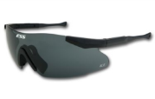
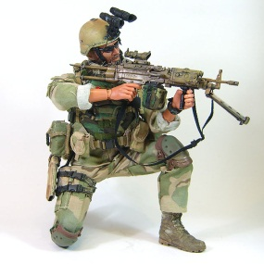
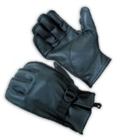
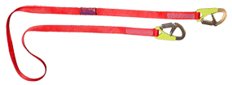
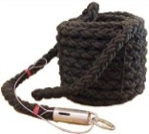

ESCALAFON IM
IV. UNIFORME / EQUIPO
Uniforme: Tenida 22 ó combate.
Equipo personal: Casco
Guantes Fast Rope
Protección ocular
Rodilleras
Lanyard personal
Chaleco táctico.
Pistola, fusil o escopeta.
Botas.
Equipo general : 01 Cuerda (UBC4)
02 Cuerda (UBC2)
Comunicaciones: 01 AVIATOR (UBC 4)
02 PRO 7150 (UBC 4)
P A T R I O T I S M O
HONOR LEALTAD VALENTÍA INTEGRIDAD DEBER
Notes:
13

Slide 14
ESCALAFON IM
V. EJECUCIÓN
CRONOGRAMA
041130 | BRIEFING | SALA DE CLASES
041230 | REVISTA | EQUIM
041250 | EMBARQUE | GUARDIA PLANTA
041400 | BRIEFING DE COORDINACIÓN | BASAERO
041430 | COMEX ACTIVIDAD | SITIO HOTEL
041600 | FINEX ACTIVIDAD | SITIO HOTEL
041630 | RETORNO A ESNAVAL | ESNAVAL
5 Marzo de 2019
P A T R I O T I S M O
HONOR LEALTAD VALENTÍA INTEGRIDAD DEBER
Notes:
14

Slide 15
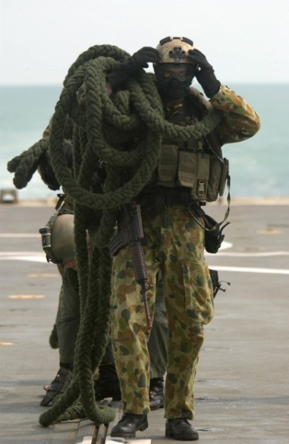
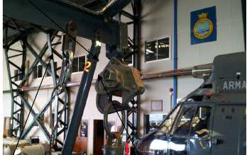
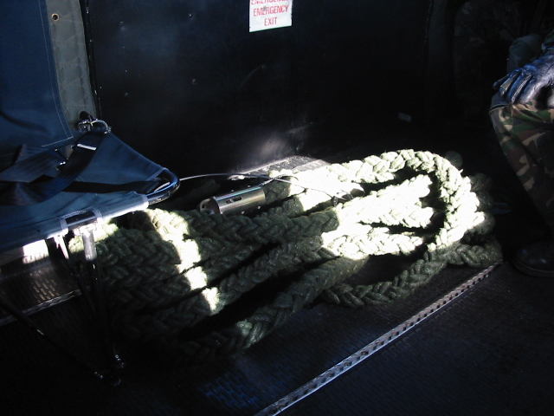
ESCALAFON IM
V. EJECUCIÓN
INSTALACION DE LA CUERDA
1ER VUELO INSTALARÁ LA CUERDA Y LÍNEAS DE SEGURIDAD.
LAS CUERDAS SE UTILIZARÁN CADA 5 VUELOS.
5 Marzo de 2019
P A T R I O T I S M O
HONOR LEALTAD VALENTÍA INTEGRIDAD DEBER
Notes:
15

Slide 16
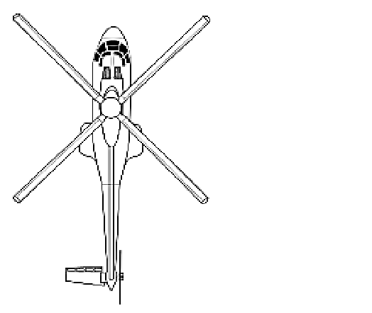
ESCALAFON IM
V. EJECUCIÓN
5 Marzo de 2019
P A T R I O T I S M O
HONOR LEALTAD VALENTÍA INTEGRIDAD DEBER
Notes:
16

Slide 17
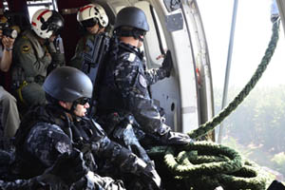
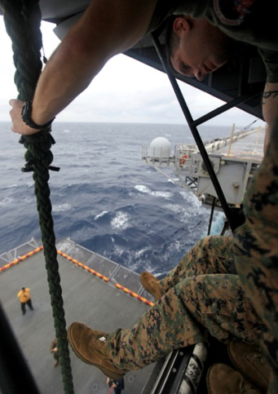
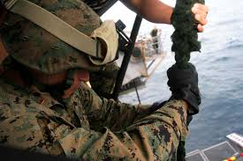
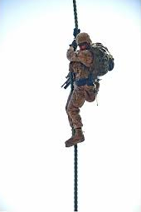
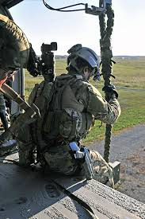
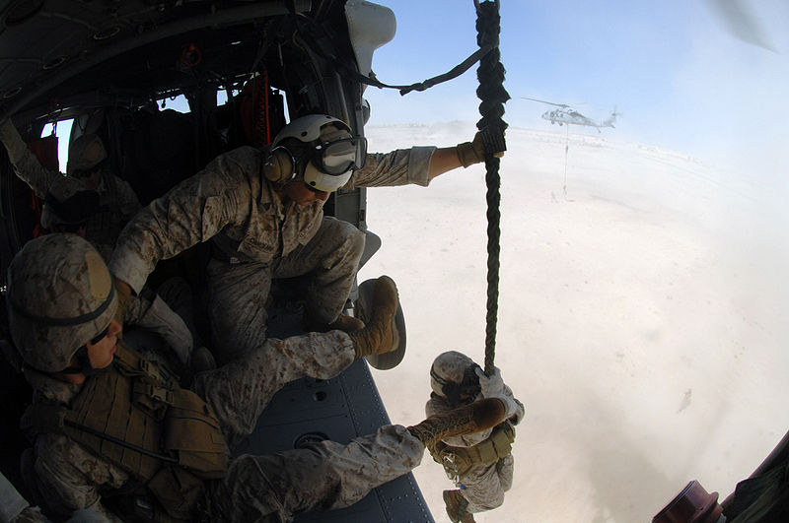
ESCALAFON IM
V. EJECUCIÓN
P A T R I O T I S M O
HONOR LEALTAD VALENTÍA INTEGRIDAD DEBER
Notes:
17

Slide 18
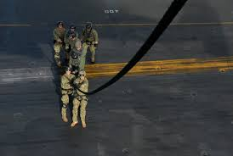
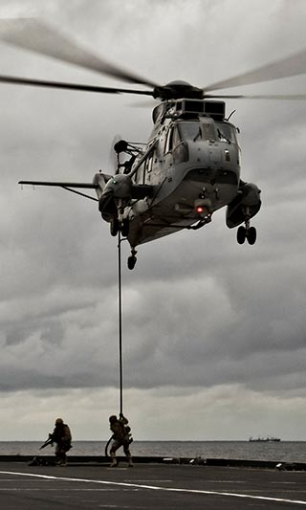
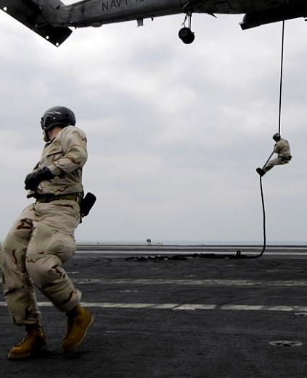
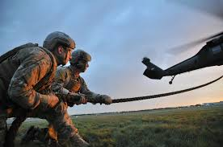
ESCALAFON IM
V. EJECUCIÓN
P A T R I O T I S M O
HONOR LEALTAD VALENTÍA INTEGRIDAD DEBER
Notes:
18

Slide 19
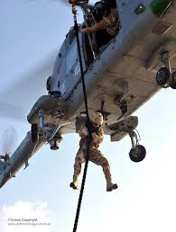
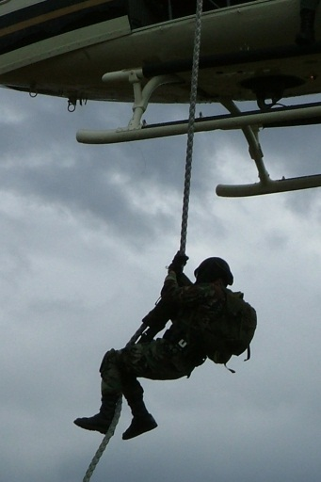
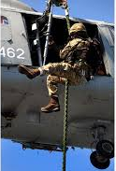
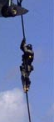
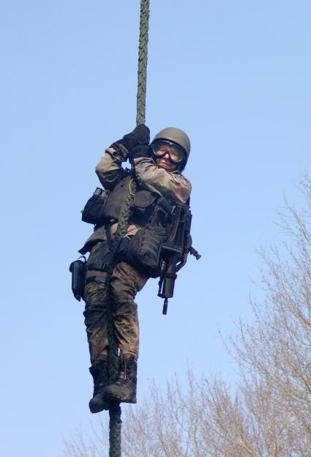
ESCALAFON IM
V. EJECUCIÓN
POSICIONES INCORRECTAS
P A T R I O T I S M O
HONOR LEALTAD VALENTÍA INTEGRIDAD DEBER
Notes:
19

Slide 20
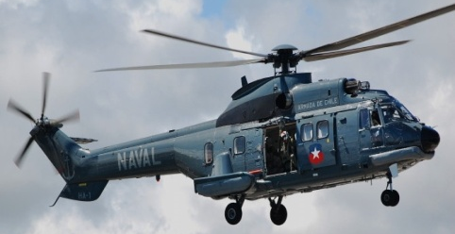
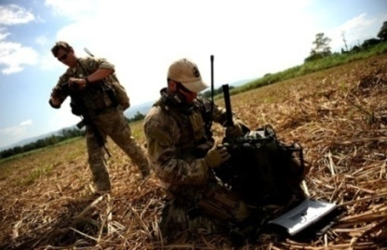
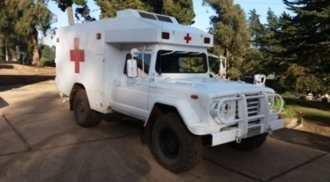
ESCALAFON IM
VI. COMUNICACIONES
POR CONFIRMAR
IM
ALFA
PPAL. 135.00 MHZ.
ALT. 135.30 MHZ.
AVIATOR
O.C.E. | 9-82299795
URGENCIA HOSPVIÑA MAESTRO DE CUERDA PPAL CONDUCTOR AMBULANCIA | 032-2523379 9-54814523 POR CONFIRMAR
PPAL CANAL 3
ALT CANAL 4
PRO 7150
5 Marzo de 2019
P A T R I O T I S M O
HONOR LEALTAD VALENTÍA INTEGRIDAD DEBER
Notes:
20

Slide 21
ESCALAFON IM
VII. SEGURIDAD
M.R.O
ACTIVIDAD | PELIGRO | EVALUACIÓN M.R.O. | CONTROL DE RIESGO Y MITIGACIÓN | RIESGO RESIDUAL M.R.O. | SUPERVISIÓN POR
Embarque | Impacto con rotor de cola | C, I = 2 SERIO | -Briefing de la actividad a los operadores por parte del maestro de cuerda. -briefing -Orientación del maestro de cuerda. -Entrenamiento del personal. -Prueba de comunicaciones partida de tierra y aeronave. -PONFUES 337 Fast Rope. -Implementos de seguridad personal. -Embarque a 45° o 90° de la aeronave en visual con el piloto y a la orden del capitán de aeronave. | C, II = 3 MODERADO | -O.A.C. -Oficial de Seguridad -Maestro de Cuerda -Capitán de Aeronave
P A T R I O T I S M O
HONOR LEALTAD VALENTÍA INTEGRIDAD DEBER
Notes:
21

Slide 22
ESCALAFON IM
VII. SEGURIDAD
M.R.O
ACTIVIDAD | PELIGRO | EVALUACIÓN M.R.O. | CONTROL DE RIESGO Y MITIGACIÓN | RIESGO RESIDUAL M.R.O. | SUPERVISIÓN POR
Fast Rope | Caída desde altura | C, I = 2 SERIO | -Briefing de la actividad a los operadores por parte del maestro de cuerda. -Orientación del maestro de cuerda. -Entrenamiento del personal. -PONFUES 337 Fast Rope. -Peinado de la cuerda. -Implementos de seguridad personal. -Elementos personales trincado. | C, II = 3 MODERADO | -Maestro de Cuerda -Capitán de Aeronave
 | Descenso descontrolado | C, I = 2 SERIO |  | C, II = 3 MODERADO
 | Enredo | C, III = 4 MENOR |  | C, IV = 5 DESPRECIABLE
5 Marzo de 2019
P A T R I O T I S M O
HONOR LEALTAD VALENTÍA INTEGRIDAD DEBER
Notes:
22

Slide 23
ESCALAFON IM
VII. SEGURIDAD
CONCLUSIÓN DE ANÁLISIS DEL M.R.O.
M O D E R A D O
LA ACTIVIDAD SE PUEDE EJECUTAR MANTENIENDO
LOS NIVELES DE CONTROL Y SUPERVISIÓN
DE LA SEGURIDAD DEL PERSONAL
Y MATERIAL POR PARTE DE LOS
RESPONSABLES DE
CADA FASE DE LA OPERACIÓN.
5 Marzo de 2019
P A T R I O T I S M O
HONOR LEALTAD VALENTÍA INTEGRIDAD DEBER
Notes:
23

Slide 24
ESCALAFON IM
VII.SEGURIDAD
CRITERIOS DE ABORTO
AUSENCIA DE ENFERMERO Y/O AMBULANCIA EN EL ÁREA DE TRABAJO.
VIENTOS DE 20 NUDOS SOSTENIDO.
NUBOSIDAD MENOR A 500 PIES.
HERIDO DURANTE EL DESARROLLO DEL EJERCICIO.
5 Marzo de 2019
P A T R I O T I S M O
HONOR LEALTAD VALENTÍA INTEGRIDAD DEBER
Notes:
24

Slide 25
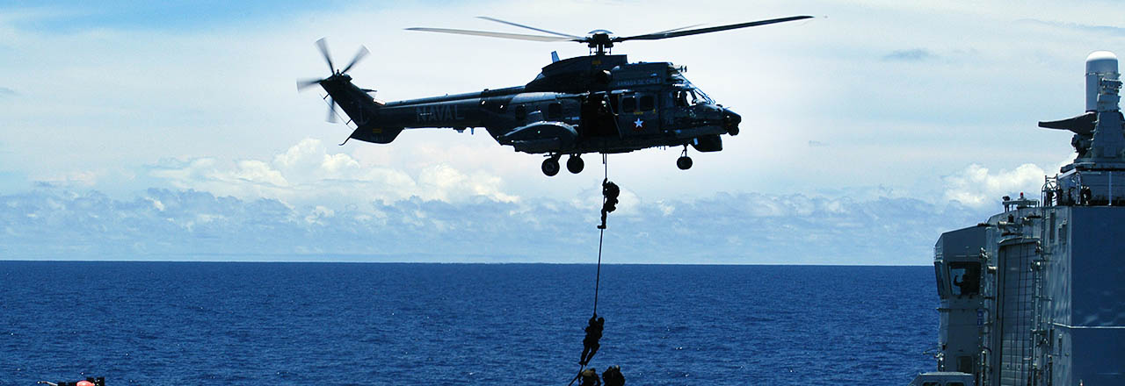
ESCALAFON IM
TÉRMINO DE LA PRESENTACIÓN.
5 Marzo de 2019
P A T R I O T I S M O
HONOR LEALTAD VALENTÍA INTEGRIDAD DEBER
Notes:
25

